Slide 1
Information support of users of the heterogeneous computing cluster HybriLIT
^{1,2}Valova L., ¹Galaktionov V., ¹Golub D., ¹Zaikina T., ¹Kirakosyan M., ¹Prikhodko A., ¹Torosyan S.
¹ Laboratory of Information Technologies, Joint Institute for Nuclear Research
² Institute of Experimental Physics in Kosice, Slovakia

Slide 2
Heterogeneous cluster HybriLIT
Information-computing environment
Hardware Software Tools for work on the cluster
Information services
HybriLIT portal hybrilit.jinr.ru
Indico: event support
indico-hybrilit.jinr.ru
HybriLIT user support in Project Management system
pm.jinr.ru

Slide 3
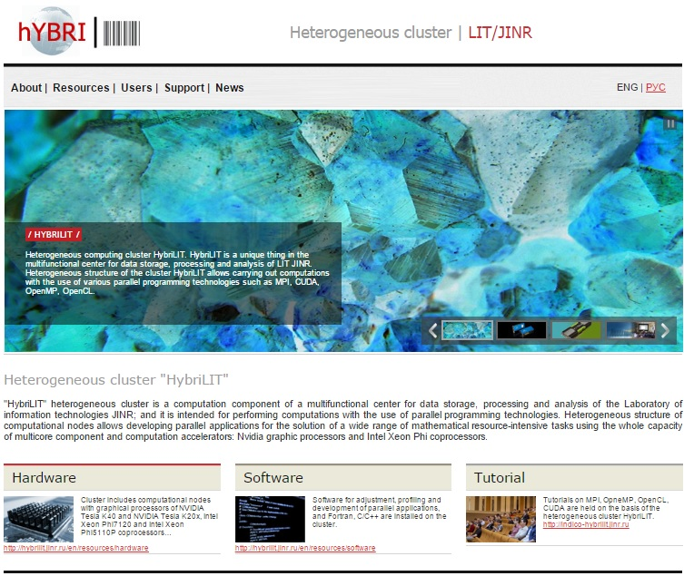
HybriLIT portal: hybrilit.jinr.ru

Slide 4
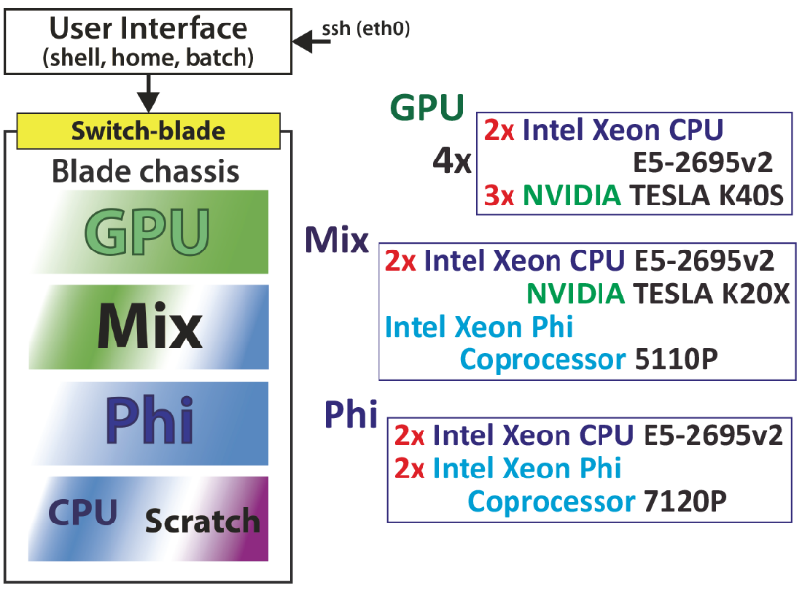
HybriLIT portal: hybrilit.jinr.ru

Slide 5
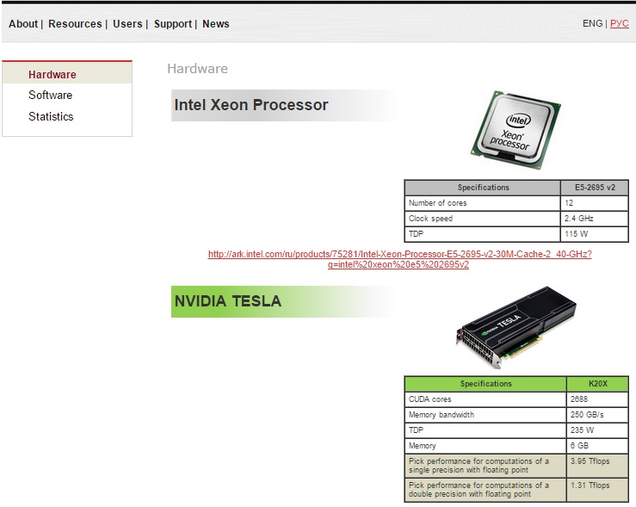
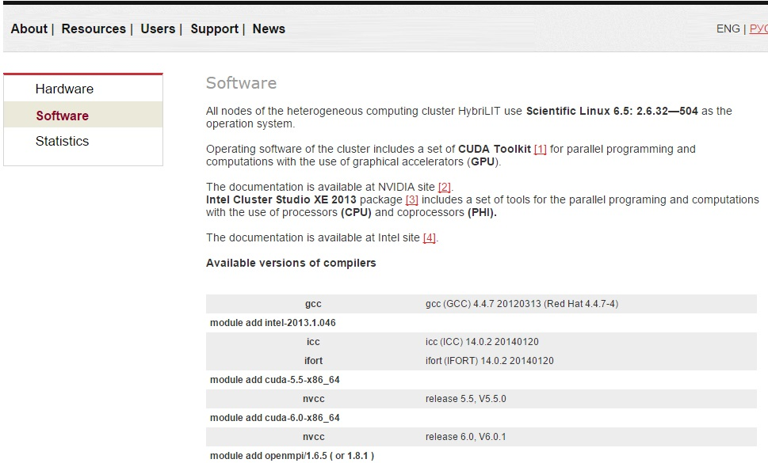
HybriLIT portal: hybrilit.jinr.ru

Slide 6
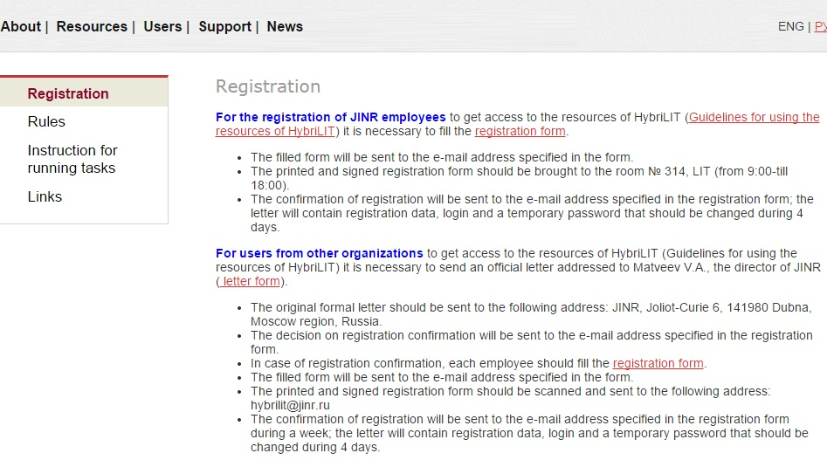
HybriLIT portal: hybrilit.jinr.ru

Slide 7
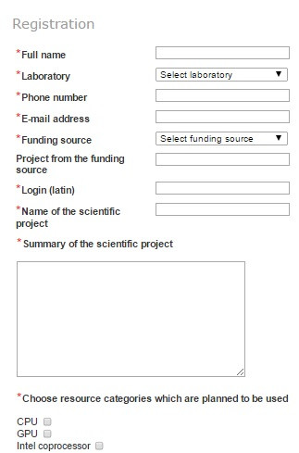
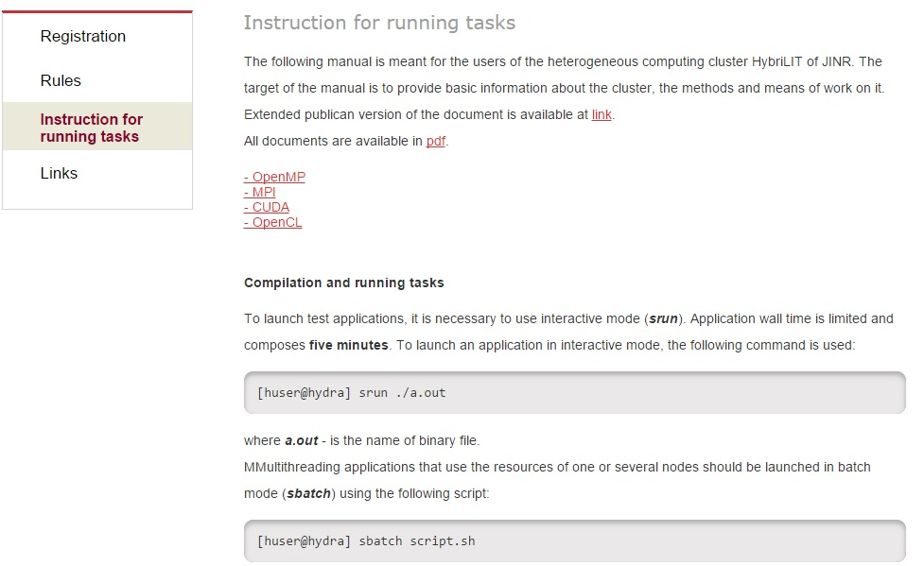
HybriLIT portal: hybrilit.jinr.ru

Slide 8
HybriLIT portal: hybrilit.jinr.ru

Slide 9
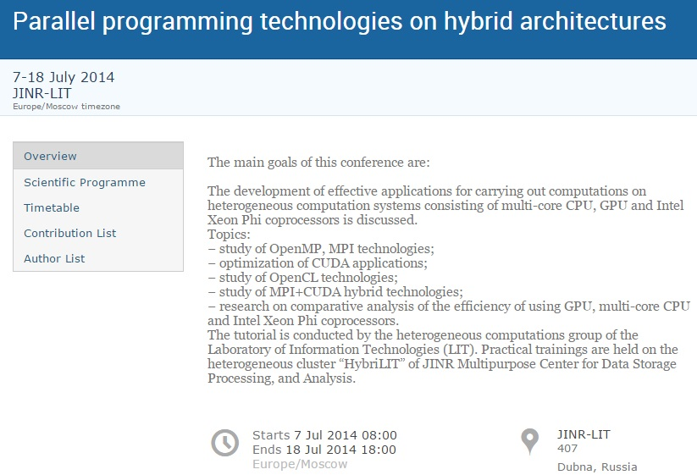
Indico: indico-hybrilit.jinr.ru

Slide 10
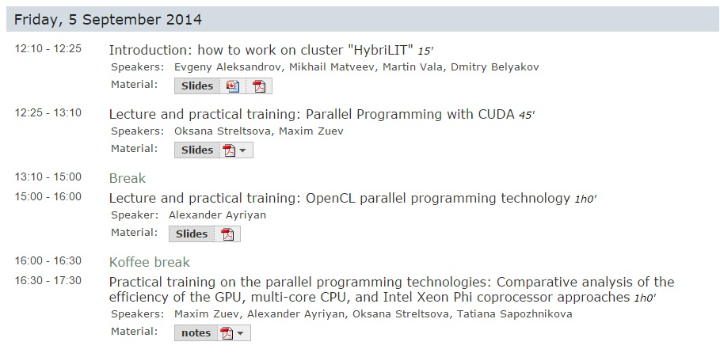
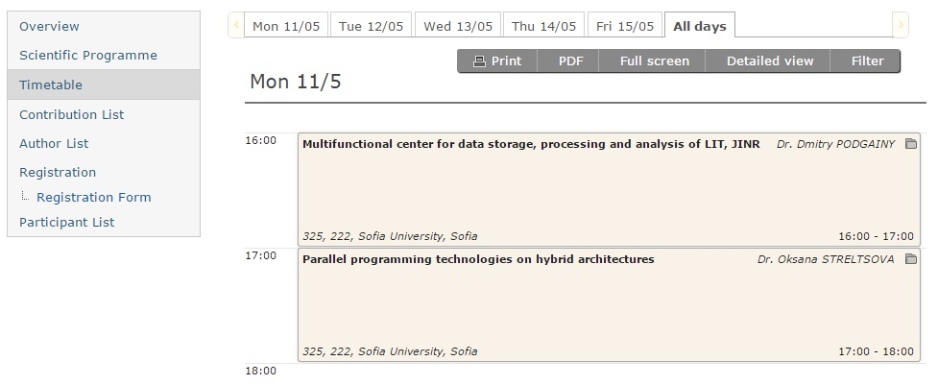
Indico: indico-hybrilit.jinr.ru

Slide 11
Project Management Service: pm.jinr.ru
Redmine 2.6.1 (2015-01-11)
Project Management Service
Heterogeneous computations
HybriLIT User Support

Slide 12
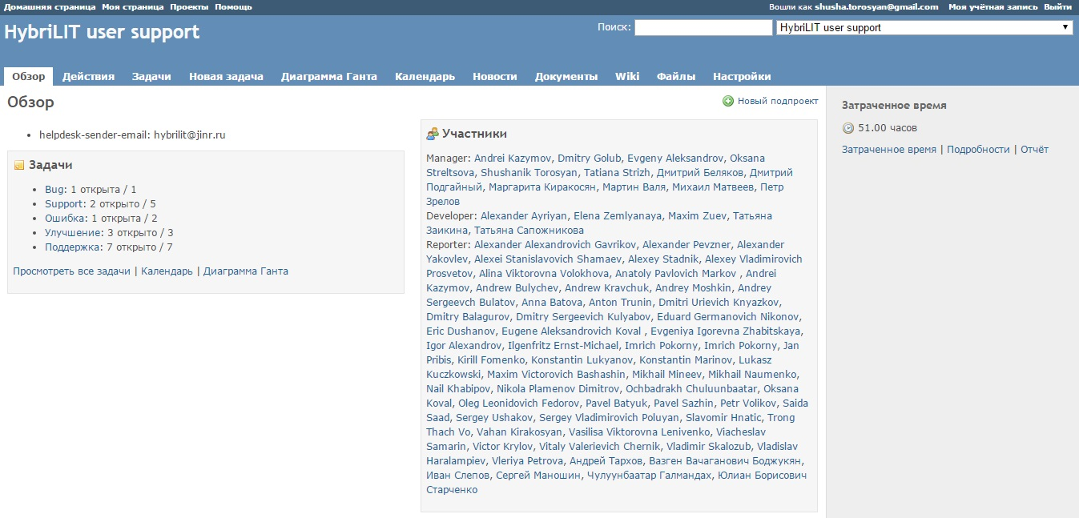
Project Management Service: pm.jinr.ru

Slide 13
Project Management Service: pm.jinr.ru

Slide 14
Project Management Service: pm.jinr.ru

Slide 15
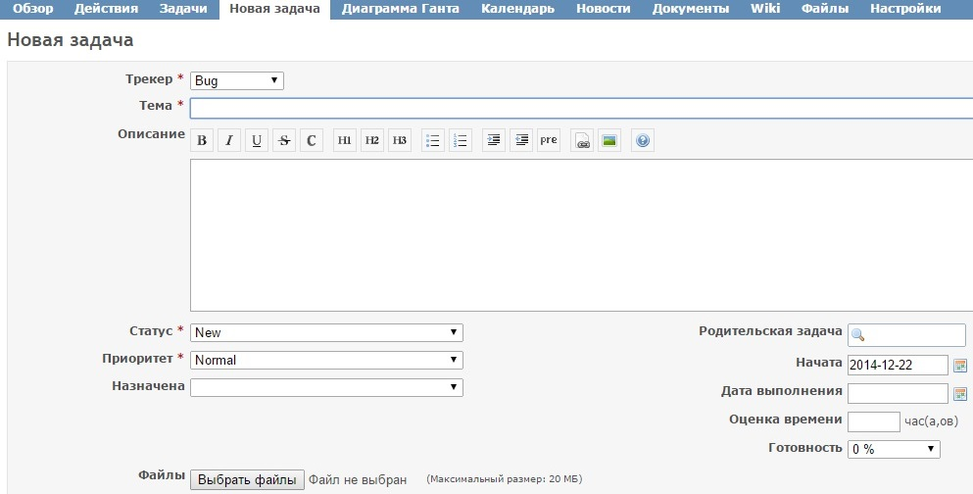
Project Management Service: pm.jinr.ru

Slide 16
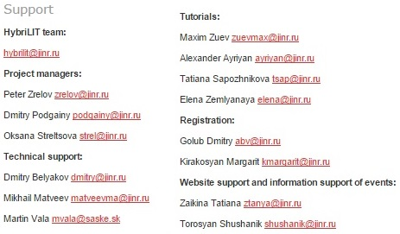
HybriLIT team
Thank you for attention!

Slide 17
Сотрудничество
Группа “Many-Body Theory of Bosons” в Центре Квантовой Динамики, Гейдельбергский университет;
Институт экспериментальной физики САН в Кошице, Словакия (Валя М., Вальова Л., Страка М., Кулькова И., Брасова М., Гнатич М.);
Сотрудничество с ЛФВЭ, проф. Илгенфритцем Э. -М.

